Slide 1
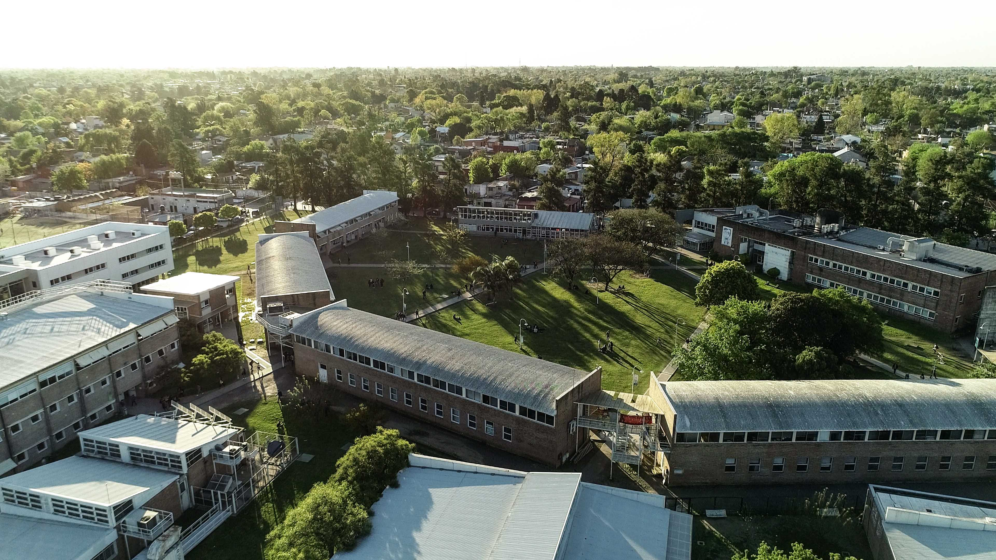

Rectificación térmica en una placa sólida asistida por geometría y ciclado de temperatura
XXXVIII Congreso Argentino de Mecánica Computacional
Ing. Lucas Gabriel Chej
lchej@campus.ungs.edu.ar

Slide 2




Integrantes
Grupo NEP&TP – Instituto de Ciencias – UNGS
Laboratorio de Modelado y Simulación Computacional - UNGS
Luciano L. Zurdo
Ing. Lucas Gabriel Chej
Dra. Florencia Carusela
Dr. Alejandro Monastra

Slide 3

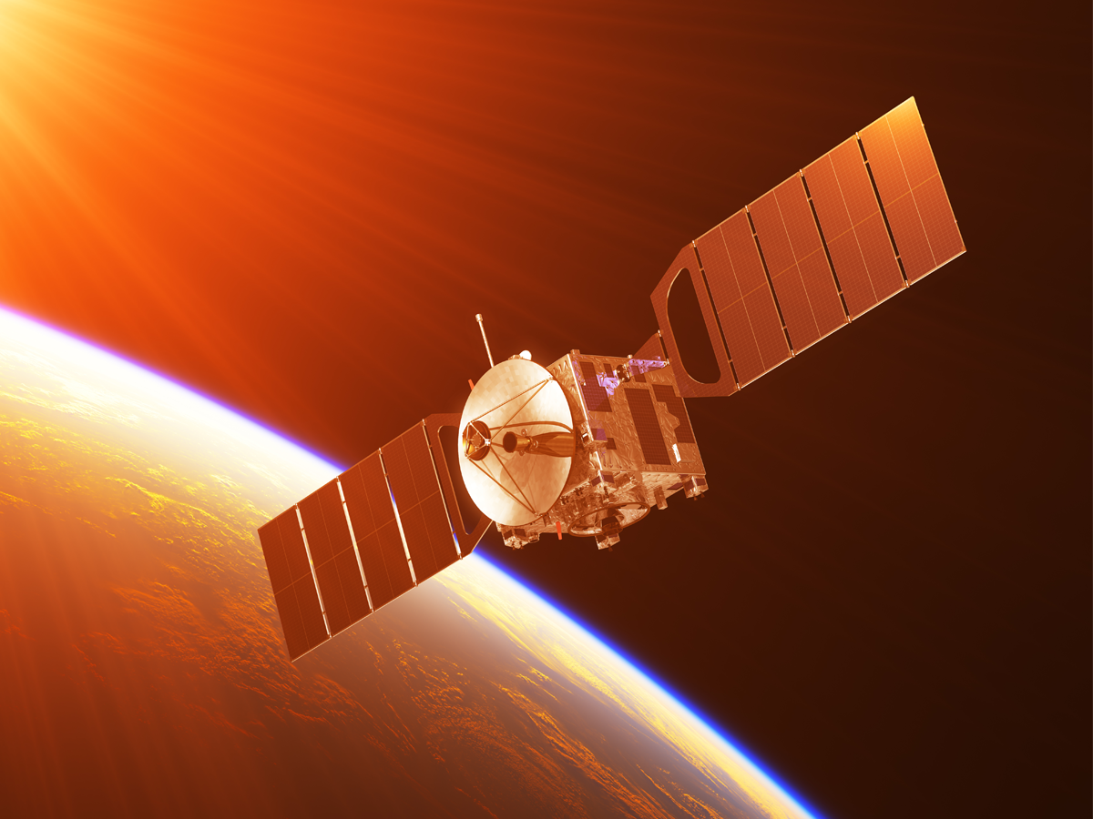
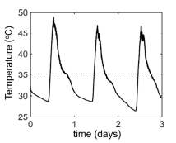
Motivación
Fluctuaciones de temperatura medidas in situ por la King Abdulla University Sience and Technology en Thuwal, Arabia Saudita del 06 al 08/05/2016.
https://doi.org/10.1016/j.apenergy.2018.11.045
En ambiente aeroespacial, las temperaturas pueden alcanzar los 373K y luego de 45 min caer a 173K, en forma cíclica.
Notes:
Muchos dispositivos electrónicos operan bajo condiciones térmicas que requieren una redirección rápida de flujo de calor.
Hay ambientes con condiciones extremas, naturales o artificiales, como el ciclado de temperature que se produce en el espacio o en el desierto.
La estación internaciónal especial orbita la tierra cada 90 minutos, mientra que en el interior se mantiene a 21-23°C, cuando esta del lado del sol esta a 100°C y 45min despues baja a -100°C.
Estas variaciones extremas de temperature producen degradación structural de componentes
Ahí es donde entran los diodes o rectificadores térmicos.

Slide 4
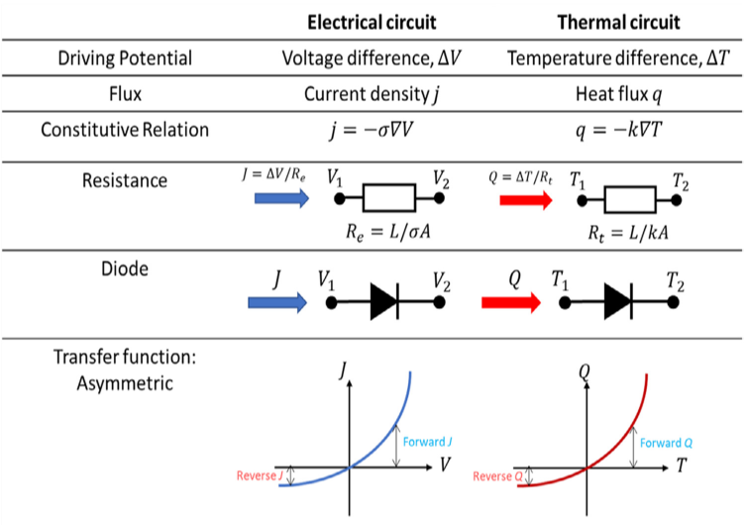
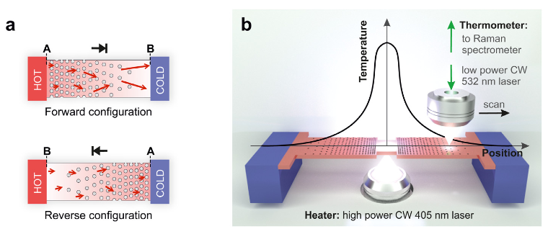
Motivación
El diodo térmico funciona como una válvula que favorece o bloquea el flujo de calor en una dirección determinada.
Puede obtenerse mediante una asimetría espacial.
Se esta estudiando actualmente:
Patrones de agujeros
Materiales con cambio de fase (PCM)
Nanoporos
Deposición de nanopartículas
https://doi.org/10.1016/j.ijheatmasstransfer.2020.120607
https://doi.org/10.1016/j.nanoen.2020.105261
Notes:
Un diodo térmico es como switch o valvula térmica que puede bloquear o facilitar el flujo de calor en cierta dirección, regulando su intensidad entre un cierto período de tiempo.

Slide 5
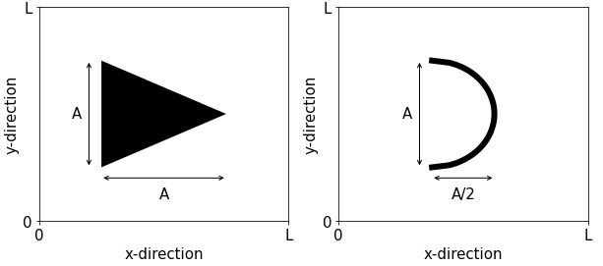
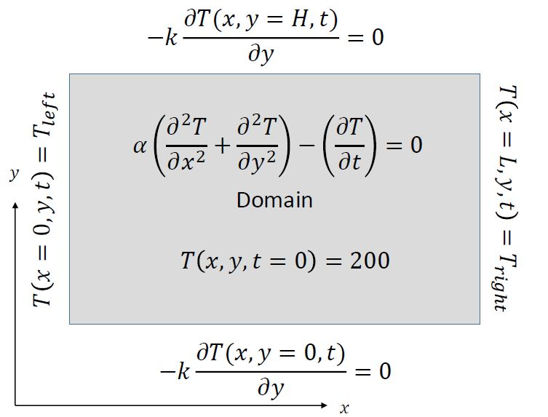
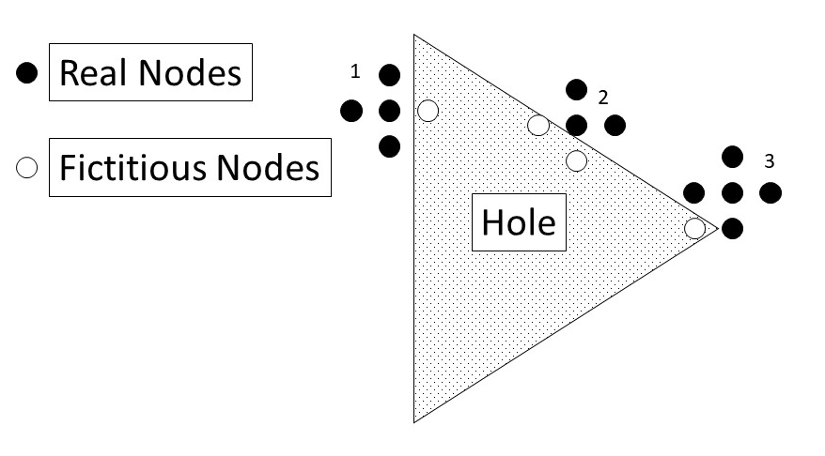
Modelo Computacional
Existencia de nodos ficticios (agujero central)
Placa solida cuadrada de lado L con agujero central
Material de alta conductividad térmica, despreciamos convección y radiación.
La discretización de la ecuación la hacemos con la fórmula de diferencias finitas central mediante un código propio en C++
Notes:
Modelamos una placa solida cuadrada de lado L con un agujero en su interior.
Los agujeros son variados de tamaño, para estudiar como afectan el flujo de calor a través de la placa.

Slide 6
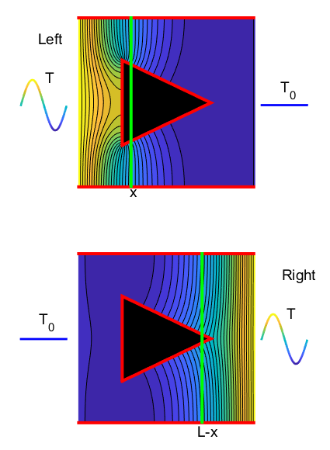



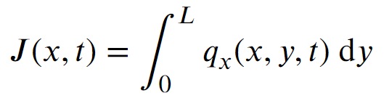



Condiciones Iniciales
Línea verde indica posición donde se calcula .
“Right” y “Left” indican de que lado la temperatura oscila.
Las líneas rojas indican los límites adiabáticos.
Estas dos amplitudes de corrientes son las que comparamos para calcular el coeficiente de rectificación R.
Notes:
Modelamos una placa solida cuadrada de lado L con un agujero en su interior.
Los agujeros son variados de tamaño, para estudiar como afectan el flujo de calor a través de la placa.

Slide 7
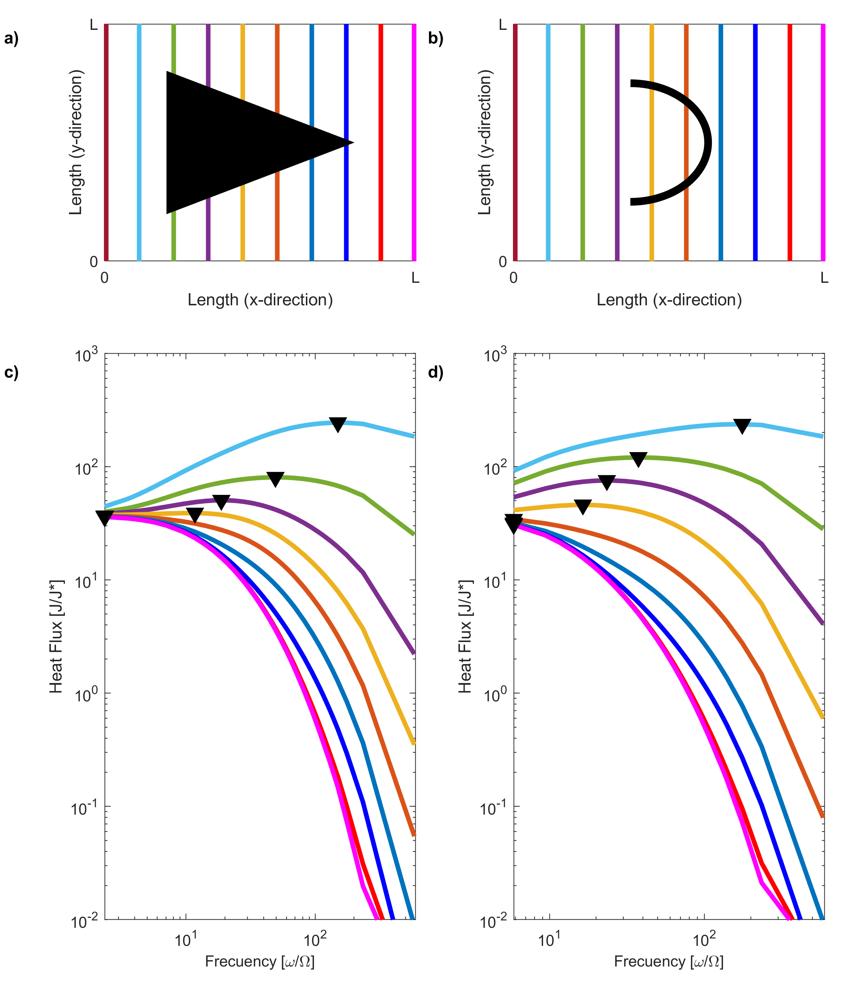
Resultados: Flujo de calor local
Dependiendo de la frecuencia, el valor máximo de la corriente ocurre para distintas posiciones de la placa.
La frecuencia donde ocurren los máximos depende de la geometría.
La frecuencia y la geometría son parámetros manipulables para maximizar la corriente de calor en una posición deseada de la estructura.
Notes:
Esto es consecuencia de la velocidad de la ola del flujo de calor expandiéndose en el dominio y el agujero haciendo una reducción de la sección transversal efectiva.

Slide 8
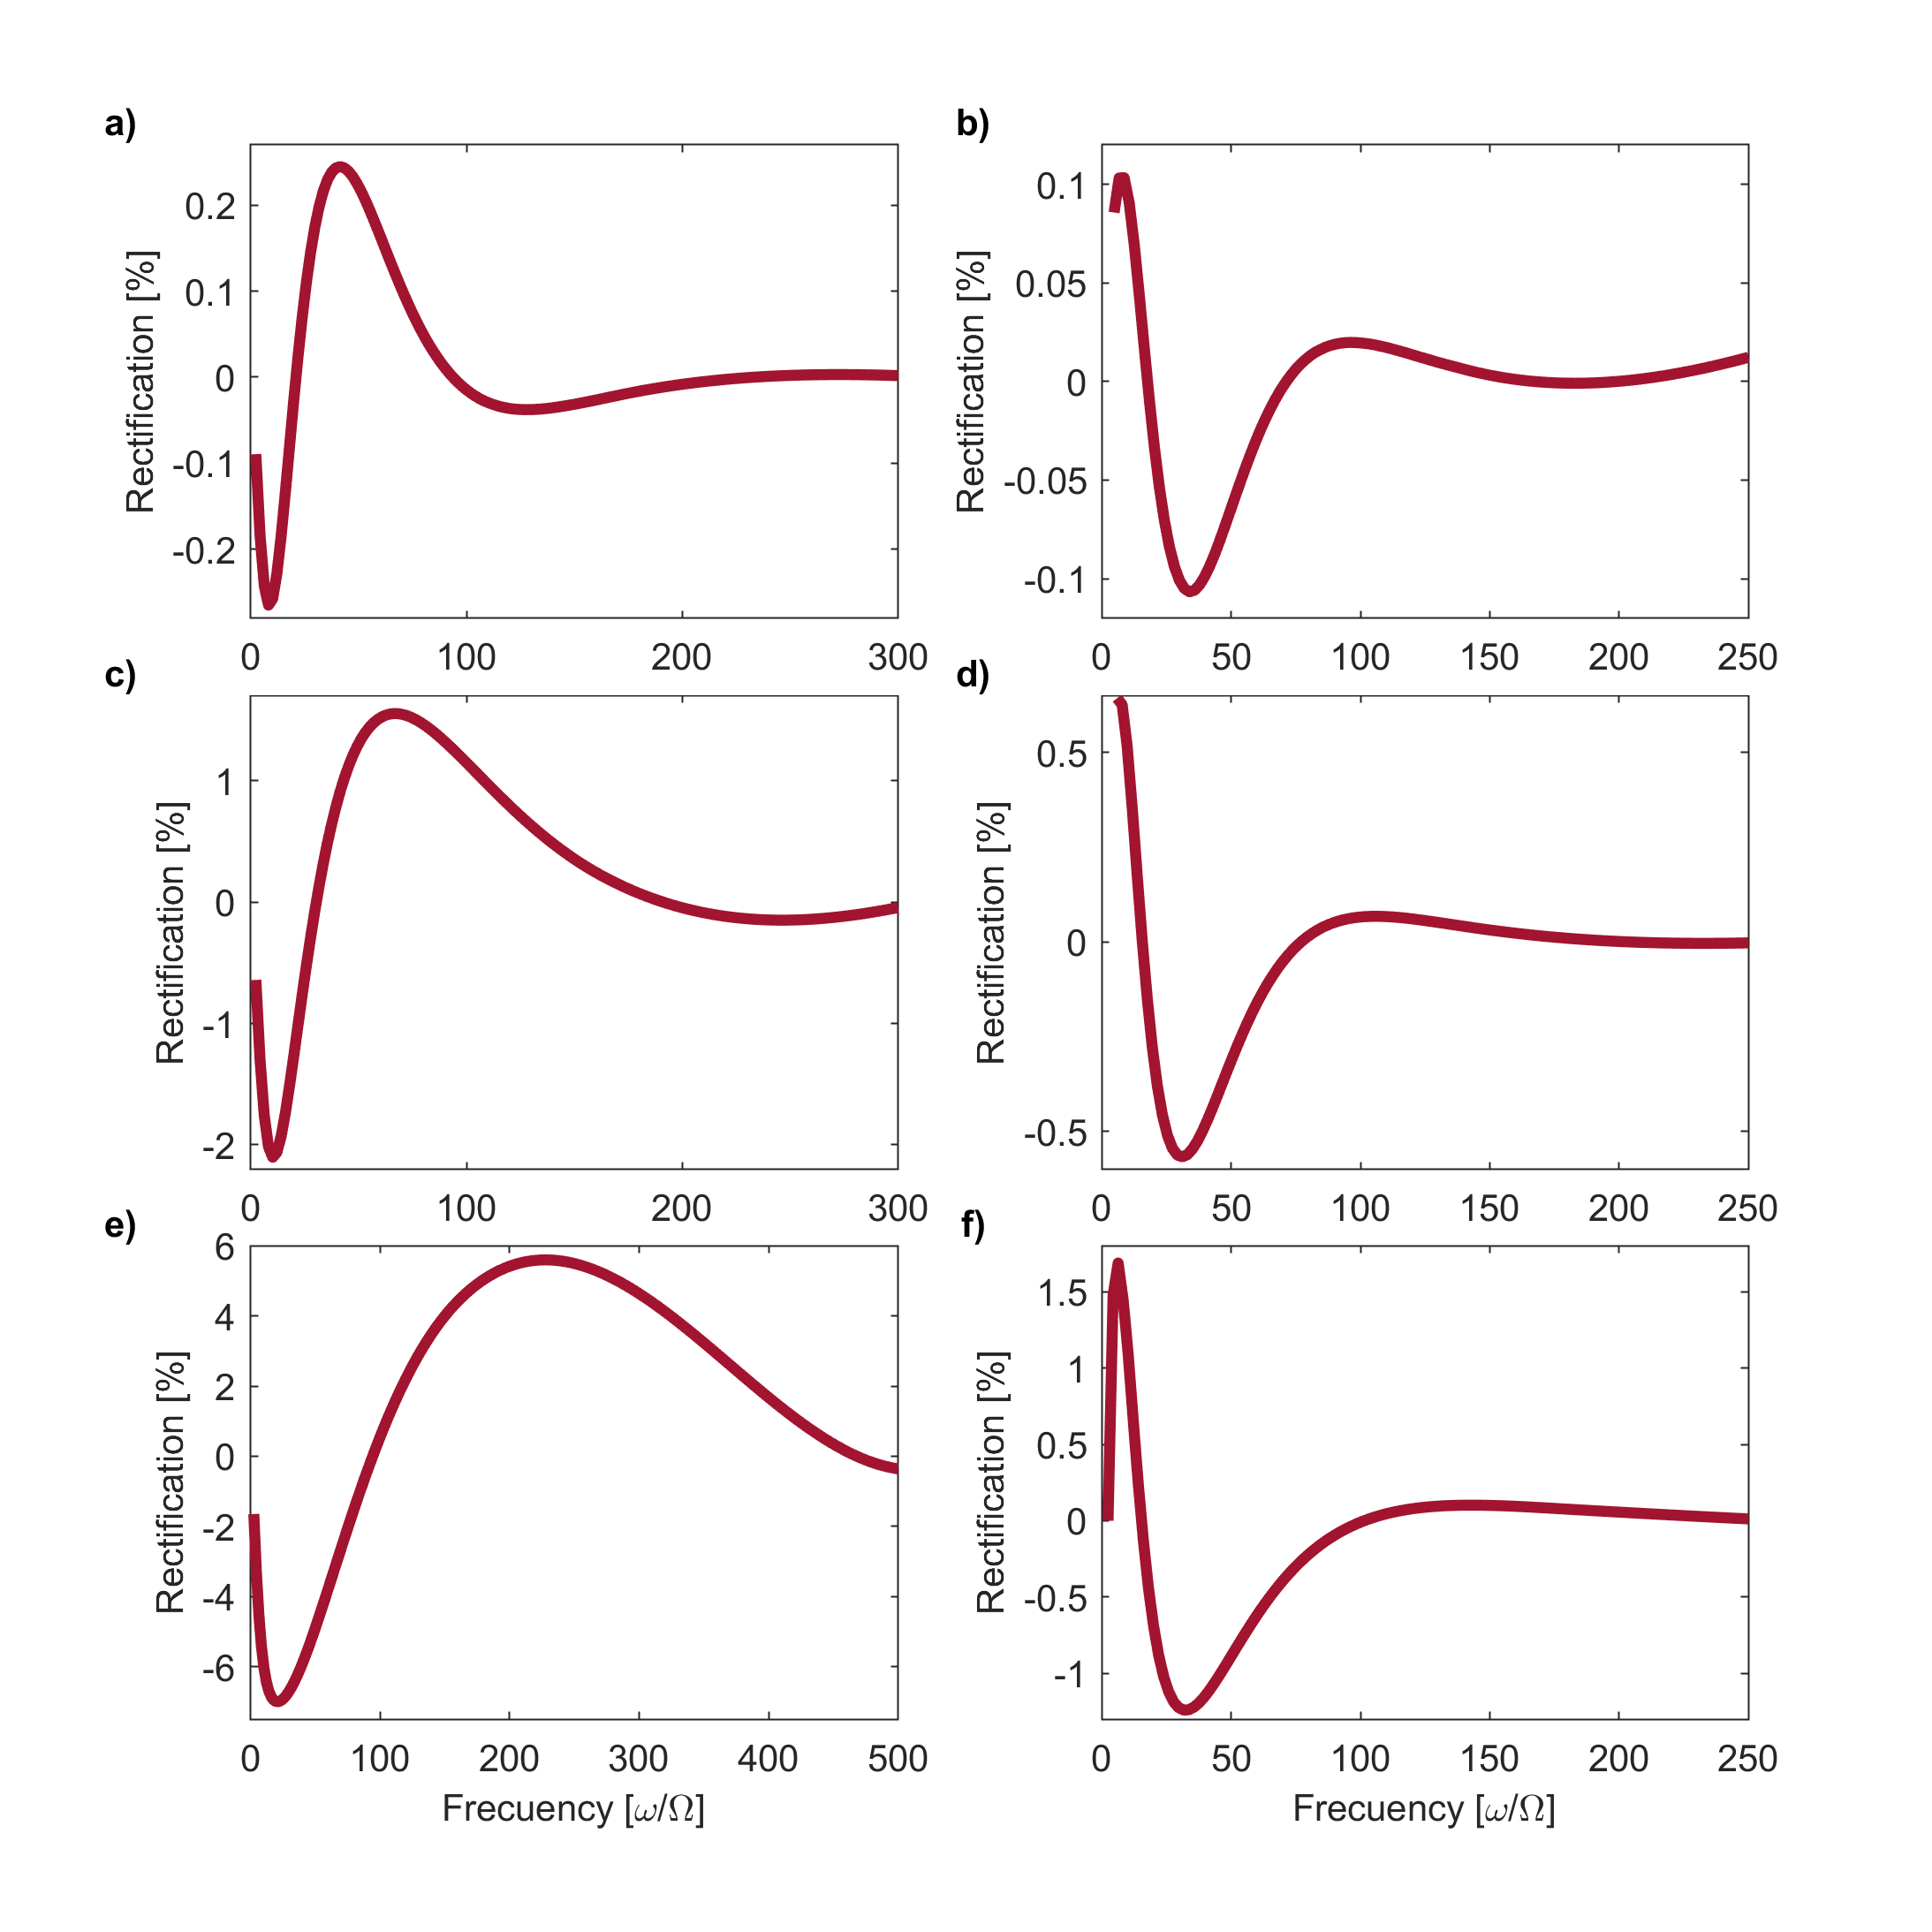
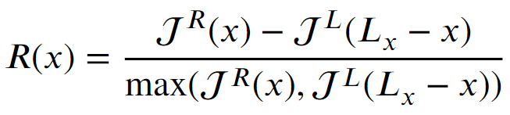


Resultados: Rectificación Global
Rectificación obtenida de comparar la amplitud de la corriente de calor en el borde donde la temperatura externa oscila, con el lado contrario donde permanece constante, en función de distintas frecuencias.
El incremento del tamaño de la figura amplifica la rectificación
La frecuencia donde ocurren los máximos depende de la geometría.

Slide 9
Conclusiones
Se encontró rectificación dependiente de la frecuencia y la geometría del agujero.
El agujero triangular resulto mejor rectificador que la figura de medialuna.
Si consideramos por ejemplo una placa de Si de 25cm2 con un agujero triangular, con un ciclado térmico de una hora, es posible alcanzar una R=10%.
Dispositivo sencillo de incorporar a arquitecturas térmicas de disipación de calor para producir un efecto de diodo térmico.

Slide 10
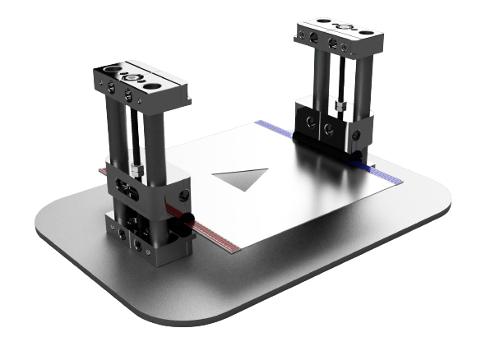
Investigaciones y colaboraciones futuras
Se esta buscando la manera de poder realizar un dispositivo experimental con un grupo colega para recrear el proceso simulado y contrastar la información
Notes:
Se podría mencionar a Torga, habría que ver que dicen los profes pero creo que podría ir. No quise mencionar nada de la técnica que ellos usan por las dudas jajaja mas que nada porque serian cosas hechas por otros que no somos nosotros (?

Slide 11
Muchas gracias por su atención
XXXVIII Congreso Argentino de Mecánica Computacional
Ing. Lucas Gabriel Chej
lchej@campus.ungs.edu.ar

